Slide 1
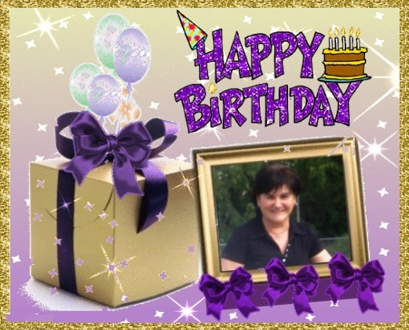


¡¡¡Feliz
Día
Jesús!!!

Slide 2



Slide 3


Slide 4

Amigo Jesús
Te regalo una sonrisa por si alguna vez estás triste.

Slide 5

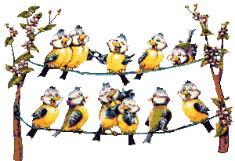
Te regalo un concierto de aves para un dulce despertar.

Slide 6




La vida comienza a los 50 años.
Todo lo anterior es, solamente práctica.
Notes:
La vida comienza a los 50 años.
Todo lo anterior es, solamente práctica.

Slide 7

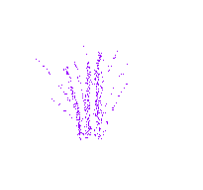

Slide 8


Slide 9


Slide 10

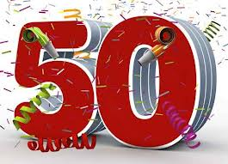
Ya conseguiste vivir durante medio siglo, todo un reto.
A partir de aquí todo resultará más sencillo ….
¡¡¡Los años pasan de dos en dos …!!!
Notes:
Ya conseguiste vivir durante medio siglo, todo un reto
A partir de aquí todo resultará más sencillo
Los años pasan de dos en dos

Slide 11



Pide un deseo con mucha
fuerza, sopla las velas.
Esta noche se podrá observar la lluvia de Perseidas o Estrellas fugaces.
Ponle mucha ilusión a tu deseo, seguro que se te concede.
Jesús Mota

Slide 12





Te deseo una vida llena de pequeños momentos de felicidad, alegría y amor.
Margarita
Notes:
Te deseo una vida llena de pequeños momentos de felicidad, alegría y amor.

Slide 13




Accede a la sección que desees desde aquí:
PPS Exclusivos
Dedicatorias | Fechas Especiales | Graciosos | Historia y arte | Lugares | Musicales
Naturaleza y Ciencias | Política | Reflexión | Religiosos | Románticos | Salud
Si deseas recibir pps periódicamente en tu correo electrónico subscríbete aquí:

